Slide 1
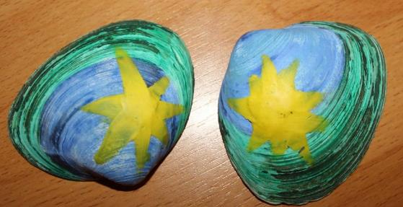
Итог занятия

Slide 2
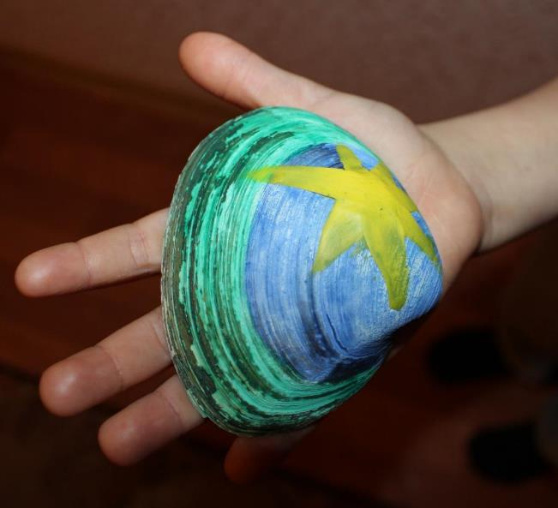
МОРЕ НА ЛАДОШКЕ

Slide 3
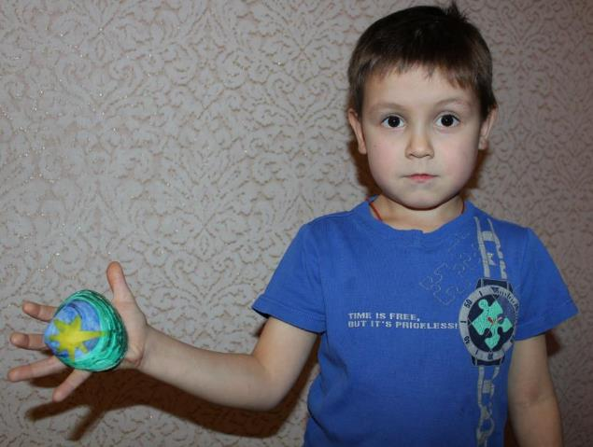
Вот и у меня есть свое море

